Slide 1
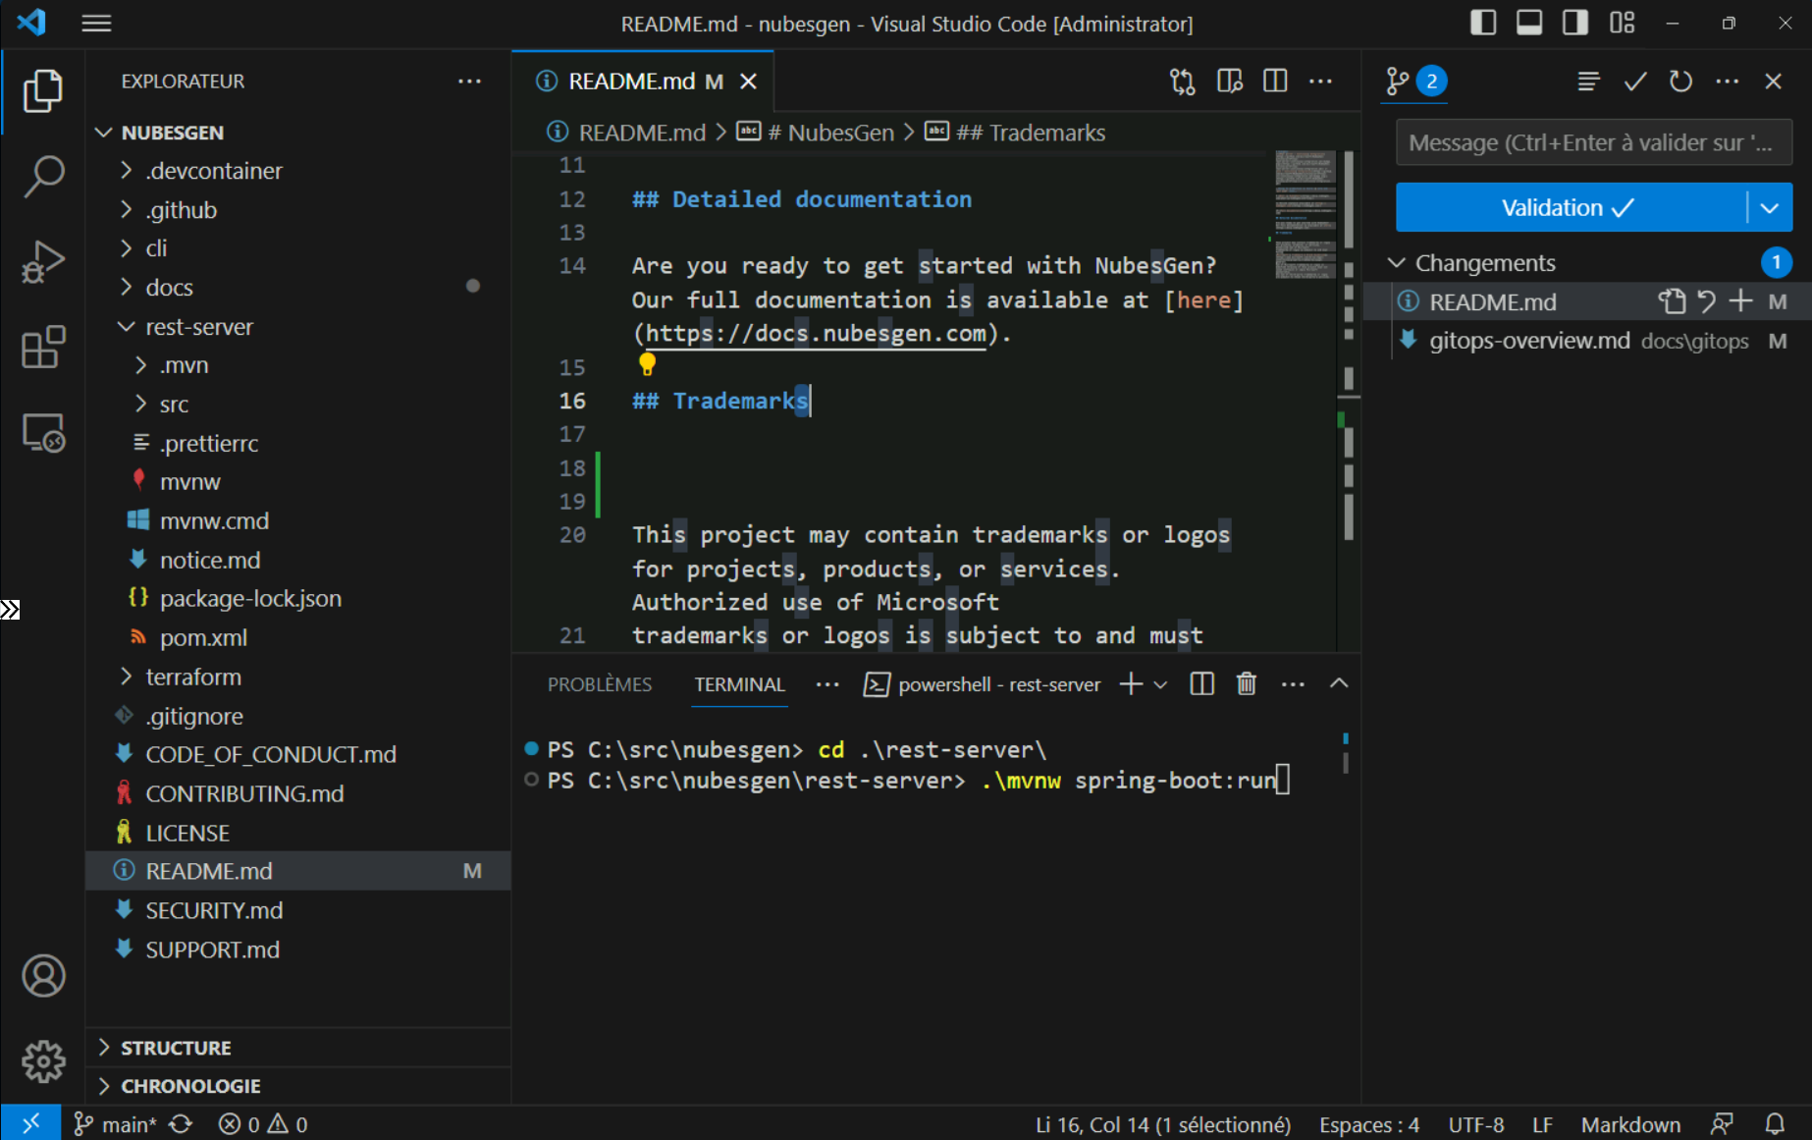
Barre
d’activités
Editeur
Barre latérale
Panneaux
Barre latérale
Barre d’état

Slide 2
Barre
d’activités
Editeur
Barre latérale
Panneaux
Barre latérale
Barre de status

Slide 3
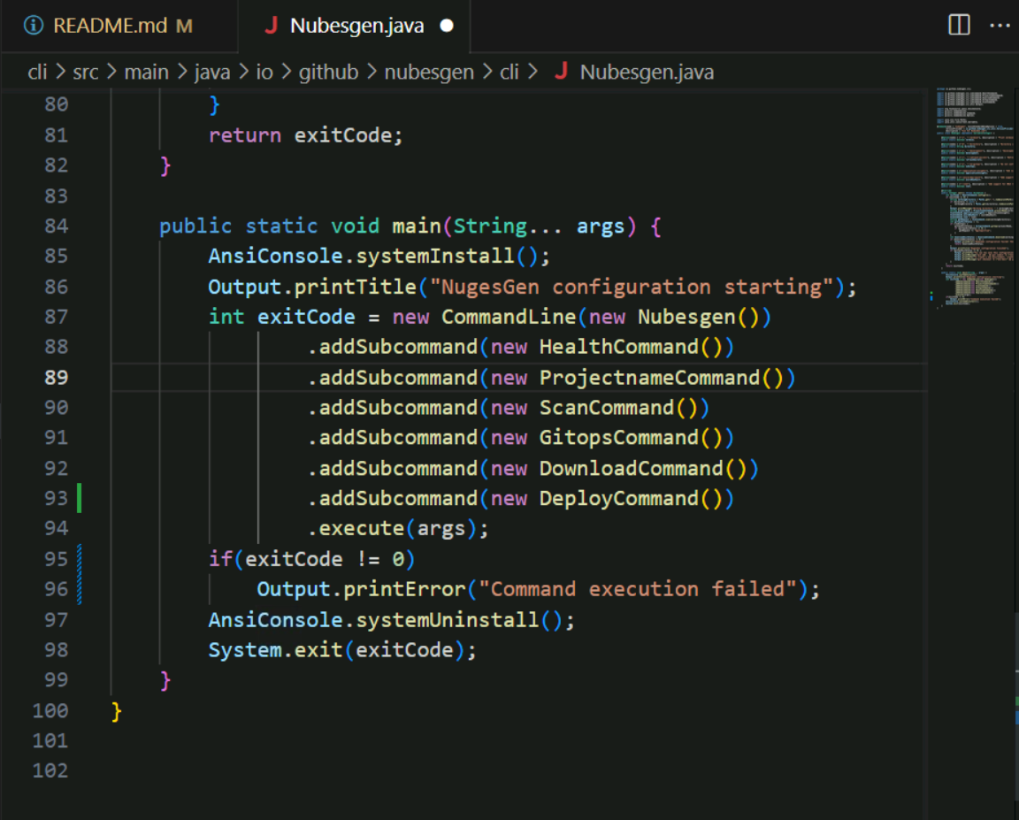
Actions rapides
Navigateur
Minimap
Indicateurs git

